Slide 1

Повторення нумерації трицифрових чисел.
Додавання та віднімання трицифрових чисел на основі розрядного складу чисел
Математика
3 клас
Розділ 8. Повторення вивченого за рік
Урок 146

Slide 2

Налаштування на урок
Клас готовий працювати?
Так
Додавати й віднімати?
Так
На розряди розкладати?
Так
Вчасно руку піднімати?
Так
Вміло в групах працювати?
Так
Вирази й задачі розв’язати?
Так

Slide 3
План уроку
Розклада-ння чисел на розрядні доданки
Додавання і віднімання трицифрових чисел
Розв’язу-вання задач
Повторення нумерації трицифрових чисел
.

Slide 4









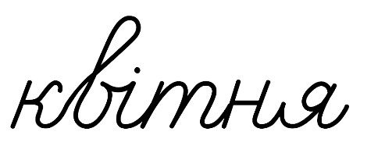

см
в
d
хв
дм
км
м
·
:
кг
мм
ц
хв
с
год
(
)
Запишіть числа
Запишіть цифрами числа:
сімсот сімдесят сім, сімнадцять, вісімсот п’ять,
чотириста дев’яносто три, дев’ятсот дев’яносто дев’ять.
Під ними запишіть числа, що на 1 більші за подані.
Які числа зайві? Чому?
Підручник
Ст.99
№535

Slide 5
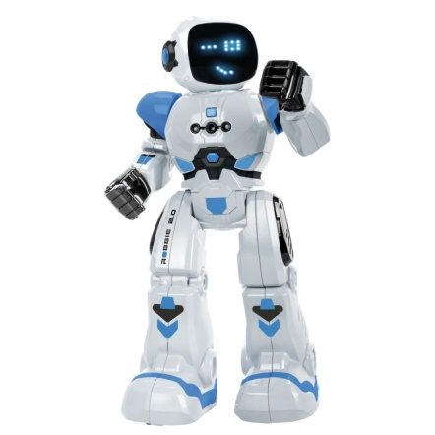
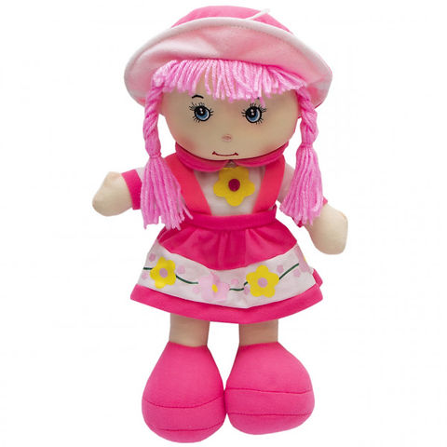
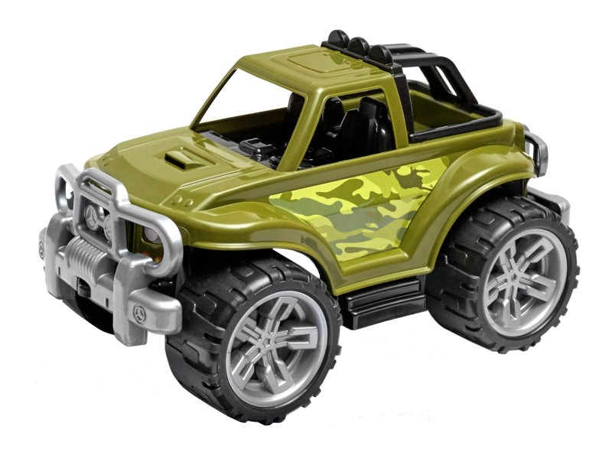
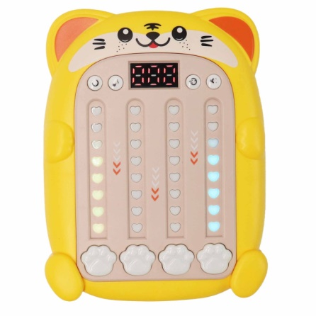
Запишіть цифрами ціни іграшок
620
439
500
807
Шістсот двадцять
Чотириста тридцять дев’ять
Вісімсот сім
П’ятсот
— Скільки цифр використали для запису чисел? Як називають такі числа?
— Яке число найменше? Збільште його на 1.
— Яке число найбільше? Зменште його на 1.
— Назвіть круглі числа. Які числа є попередніми до цих круглих чисел?
— У Миколки були купюри номіналом 100 гривень, 500 гривень, 20 гривень. Яку іграшку він купив, якщо використав усі гроші?
— Які дві іграшки можна купити на 1000 гривень?
Ляльку і машину

Slide 6

Визначення сотен, десятків, одиниць.
Прочитайте числа. Скільки в кожному числі сотень? десятків? одиниць? Яке із чисел найбільше, а яке — найменше?
300, 500, 900, 913, 319, 505, 601.
— Прочитайте круглі числа.
— Які числа мають одиницю в розряді десятків? Що цікавого ви помітили у записі цих чисел?
— Прочитайте останні два числа. Що в них спільного?
— Запишіть числа у порядку зростання.
300, 319, 500, 505, 601, 900, 913.
Підручник
Ст.99
№534

Slide 7

Розрядний склад трицифрових чисел
Утворіть за допомогою цифр 3, 7 і 9 усі можливі двоцифрові числа (цифри в числі можуть повторюватися)
33, 37, 39
77,
99,
73,
79,
93,
97.
Запишіть як суму розрядних доданків кожне із чисел:
527 =
604 =
216 =
710 =
500 + 20 + 7
600 + 4
200 + 10 + 6
70 + 1о
Підручник
Ст.99
№536-537

Slide 8



Блиц обчислення
330
258
782
303
252
444
Самостійна робота
400
340
36
6
406
306
700
5
Підручник
Ст.99
№538-539

Slide 9
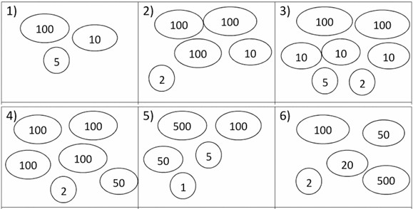

Гра «Зберіть бульбашки»
Запишіть, які числа утворяться з поданих бульбашок?
Як легше поєднати бульбашки, якщо їх більше трьох?
За розрядами
115
312
237
656
452
672

Slide 10

Розв’яжіть задачу
Сашко задумав число, що закінчується цифрою 8. Воно більше, ніж число 230, і менше, ніж число 240. Яке число задумав Сашко?
Назвіть числа, які відповідають нерівності
230 < а < 240
Яке з цих чисел закінчується цифрою 8?
а = 238
Підручник
Ст.99
№540

Slide 11

Логічні задачі
Визначте трицифрове число, у якому сума перших двох цифр дорівнює 2, а сума двох останніх — 5.
114
Визначте трицифрове число за умовою:
перша й остання цифри однакові.
Цифра, що позначає десятки, на 7 більша за цифру, що позначає одиниці.
181
292

Slide 12



Домашнє завдання

Slide 13




Вправа «Мікрофон»
Який найбільший розряд у трицифровому числі?
На якому місці справа в числі стоїть розряд одиниць?
Яке завдання на уроці було найлегшим?

Slide 14




Рефлексія
Оберіть смайл, яким визначите свої емоції в кінці уроку
Завдання приносили радість
Завдання принесли втому
Здивувала інформація
Відчуваю задоволення

